Slide 1
学生讨论

Slide 2

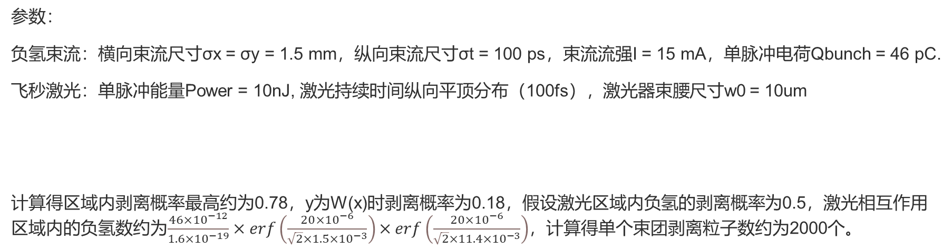
飞秒激光剥离电子数评估
参数：
负氢束流：横向束流尺寸σx = σy = 1.5 mm，纵向束流尺寸σt = 100 ps，束流流强I = 15 mA，单脉冲电荷Qbunch = 46 pC.
飞秒激光：单脉冲能量Power = 10nJ, 激光持续时间纵向平顶分布（100fs），激光器束腰尺寸w0 = 10um
计算得区域内剥离概率最高约为0.78，y为W(x)时剥离概率为0.18，假设激光区域内负氢的剥离概率为0.5，激光相互作用区域内的负氢数约为$\frac{46×{10}^{−12}}{1.6×{10}^{−19}}×erf\left(\frac{20×{10}^{−6}}{\sqrt{2}×1.5×{10}^{−3}}\right)$ $×erf\left(\frac{20×{10}^{−6}}{\sqrt{2}×11.4×{10}^{−3}}\right)$，计算得单个束团剥离粒子数约为2000个。

Slide 3
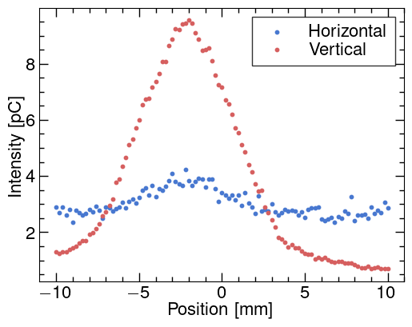
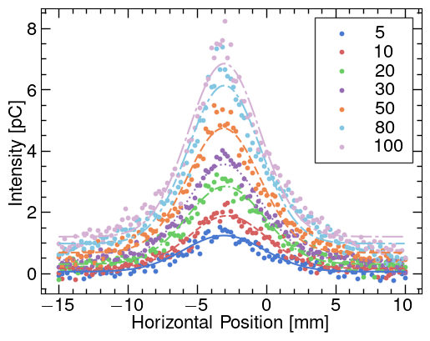
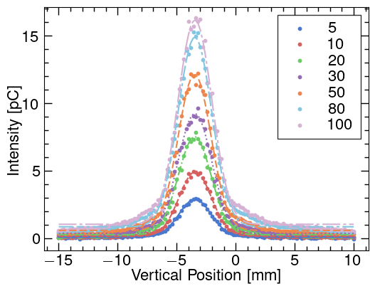
12-2 剖面测量
测量水平方向剖面信号峰值小于垂直方向的两个原因：水平方向束流尺寸大，粒子密度低。(也需要排除电机移动的影响）激光能量低（2025.9.12）
激光能量：164mJ( horizontal&vertical)
垂直方向剖面测量幅值要低于水平方向？
垂直方向剖面尺寸大于水平方向剖面尺寸？
2025.9.12
2025.12.2

Slide 4
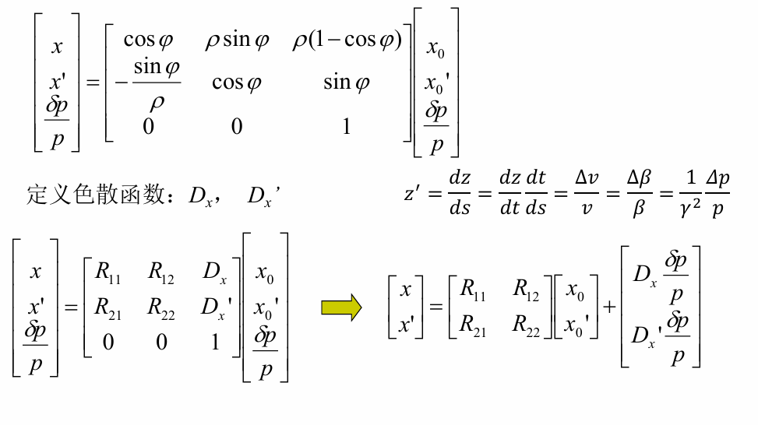
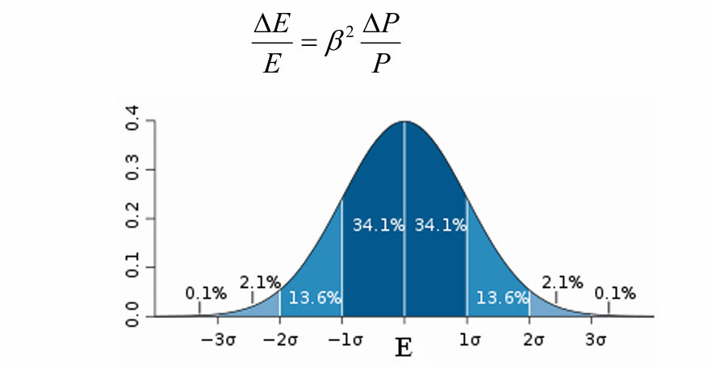
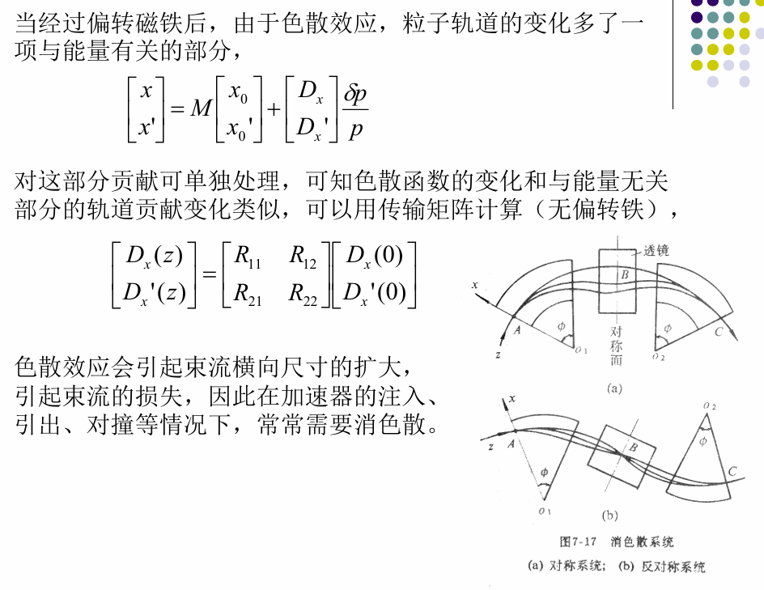
能散
束团中的粒子之间总是存在能量差异，通常可用以参考粒子能量为中心的高斯分布来描述所有粒子的能量的分布。假设能量分布的均方根为ΔE，定义束流的能散为ΔE/E，同样定义束流的动量分散为ΔP/P。
当带电粒子通过磁场时，如果粒子间存在能量偏差，会引起轨道和角度的分散，引起色散的主要元件是偏转磁铁。水平偏转磁铁的传输矩阵：
当经过偏转磁铁后，由于色散效应，粒子轨道的变化多了一项与能量有关的部分，对这部分贡献可单独处理，可知色散函数的变化和与能量无关部分的轨道贡献变化类似，可以用传输矩阵计算(无偏转铁)：

Slide 5
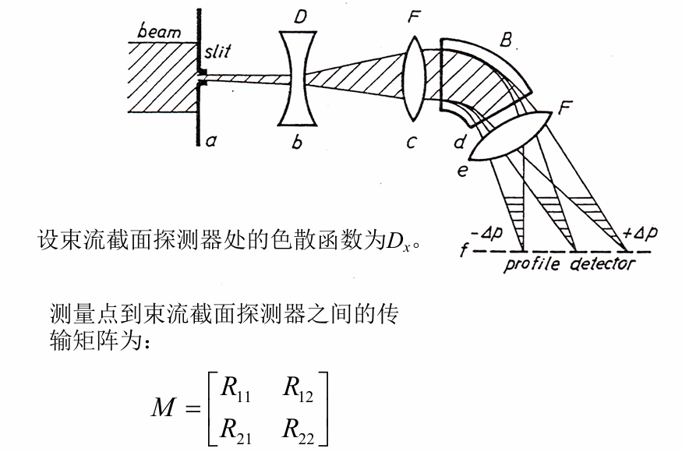
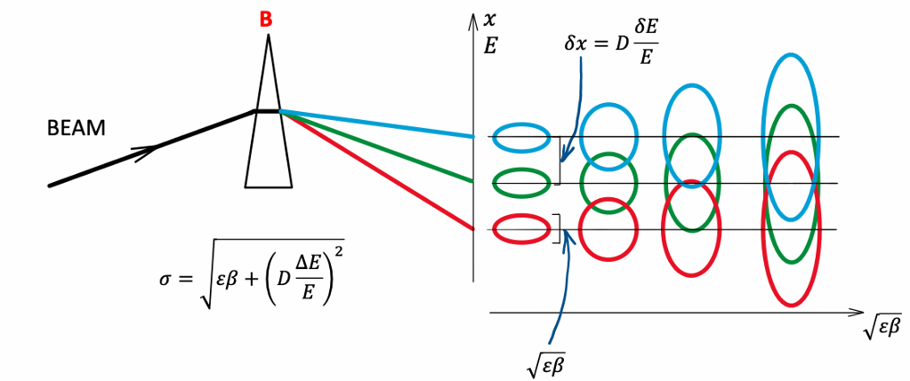
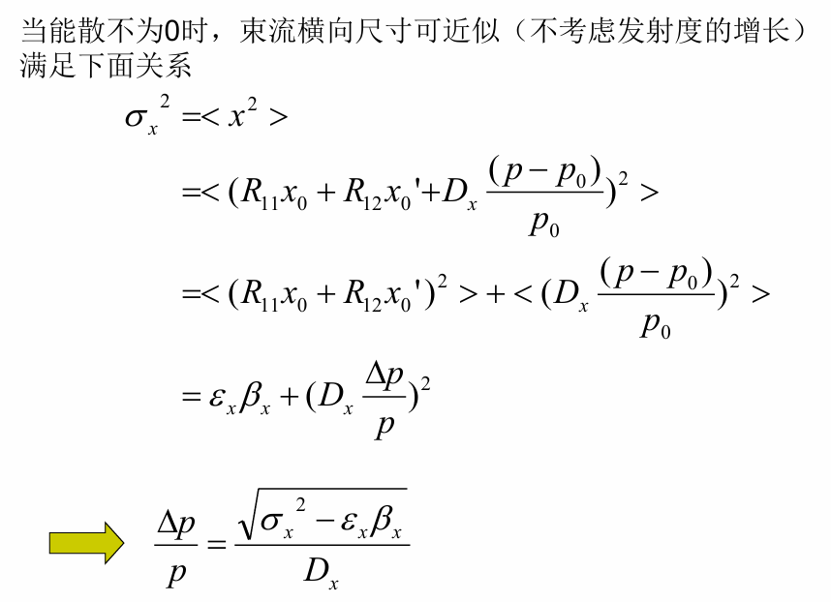
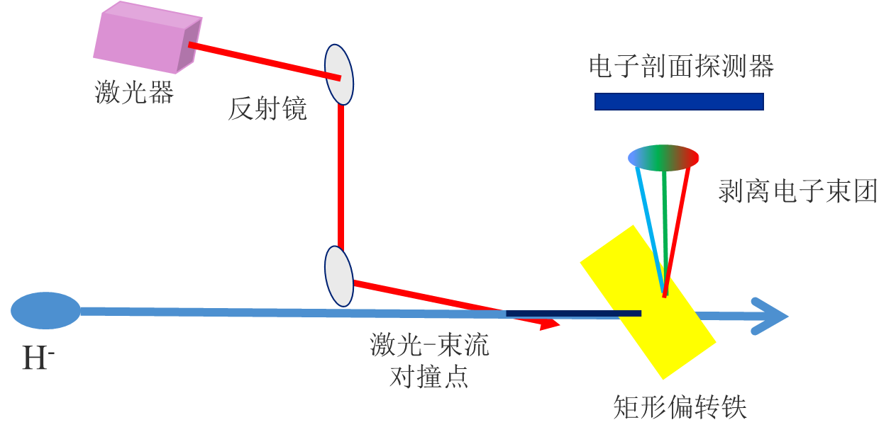
能散测量

Slide 6
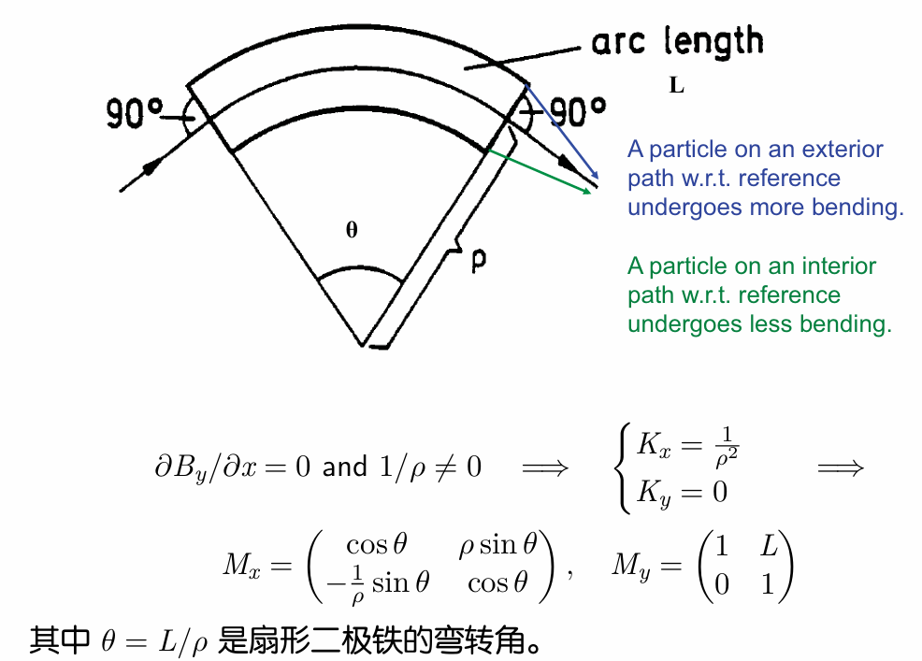
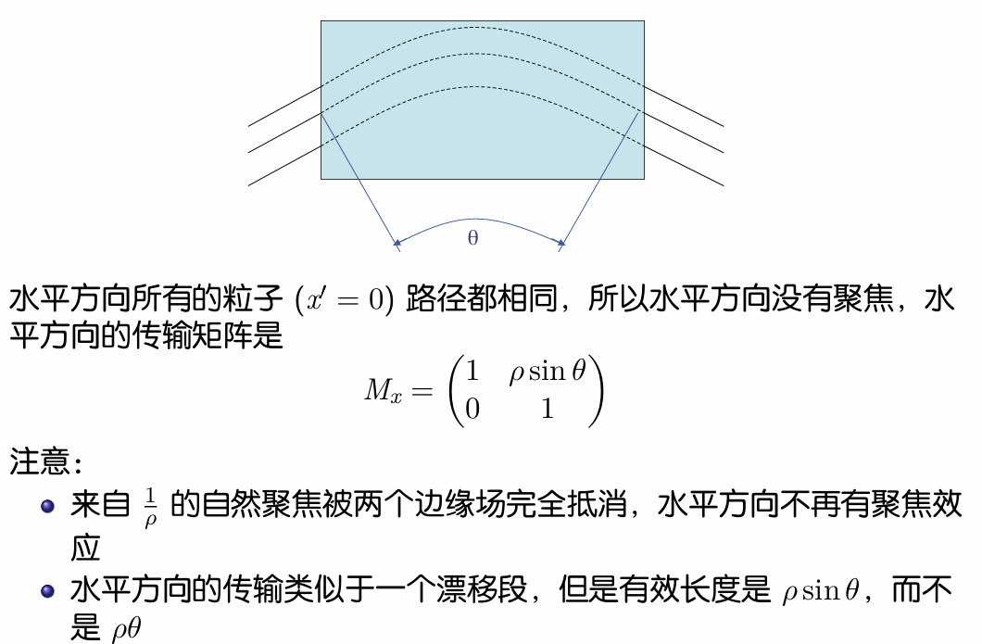
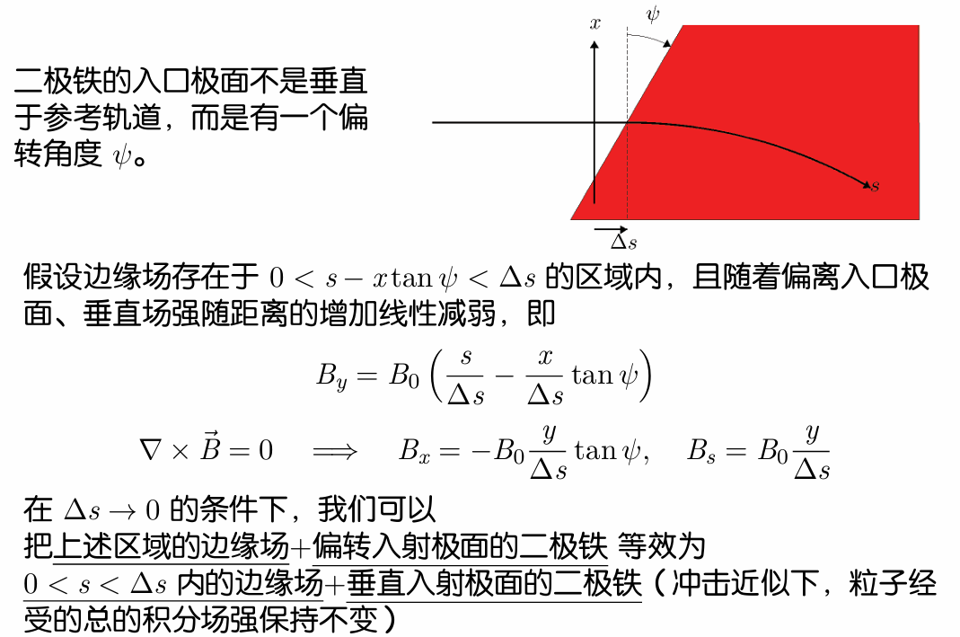
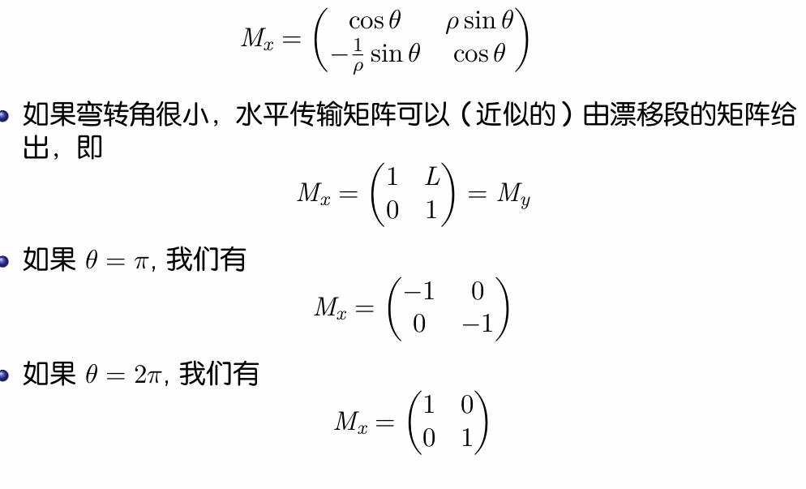
扇形二极铁与矩形二极铁

Slide 7
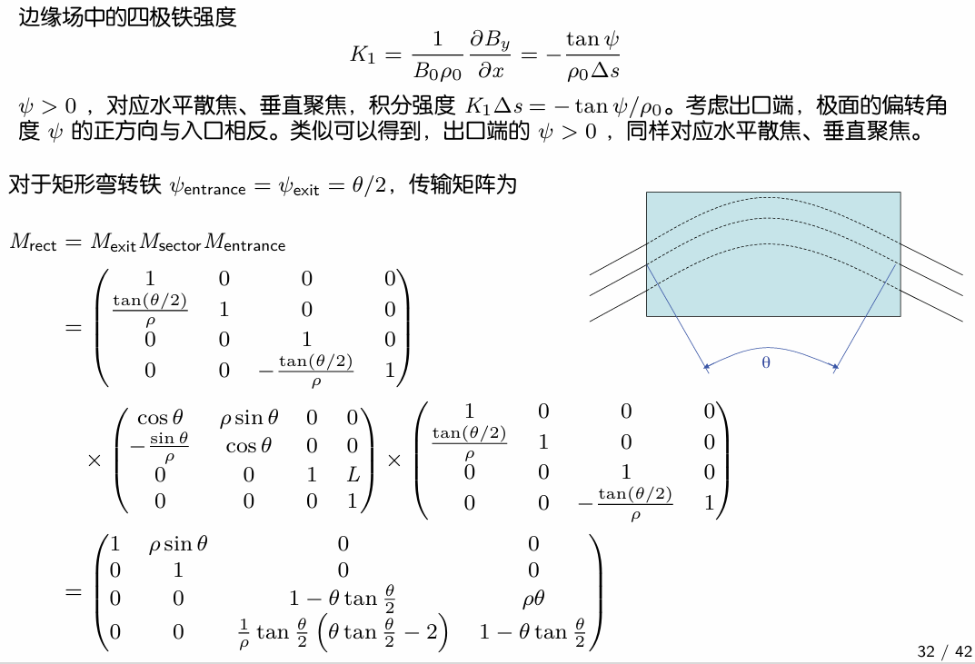
矩形磁铁

Slide 8
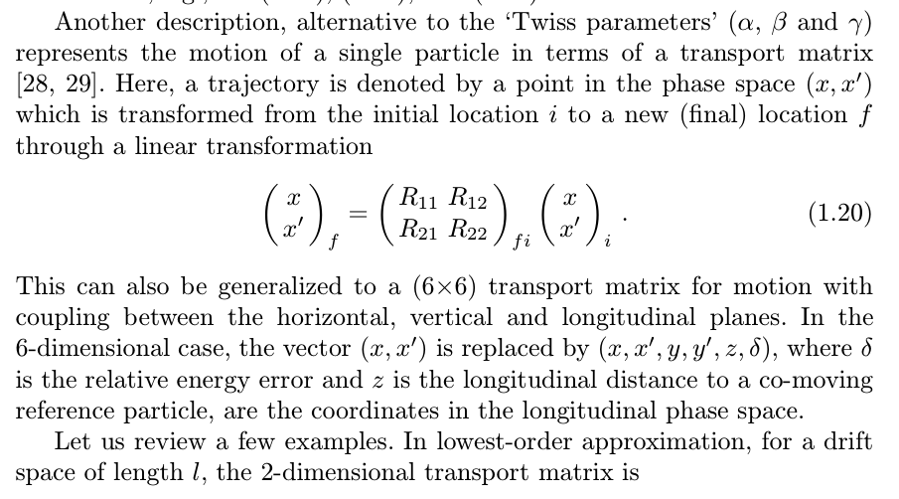
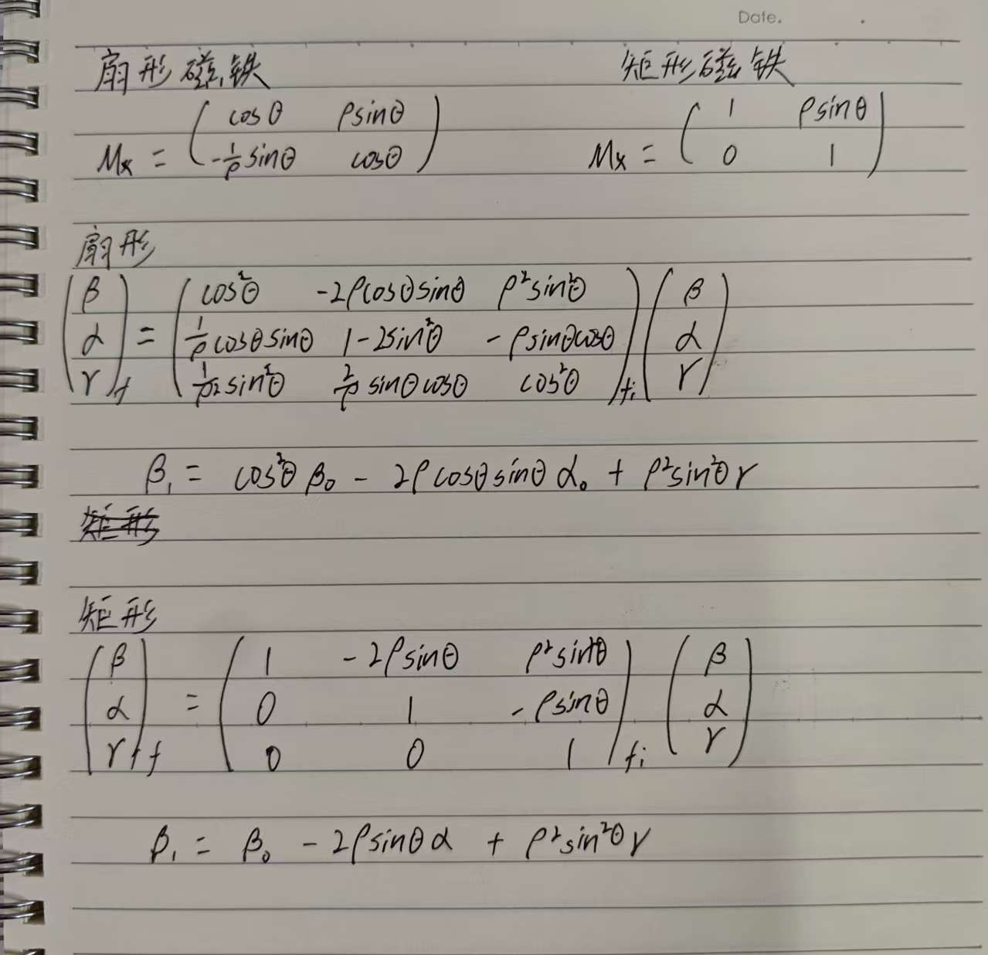
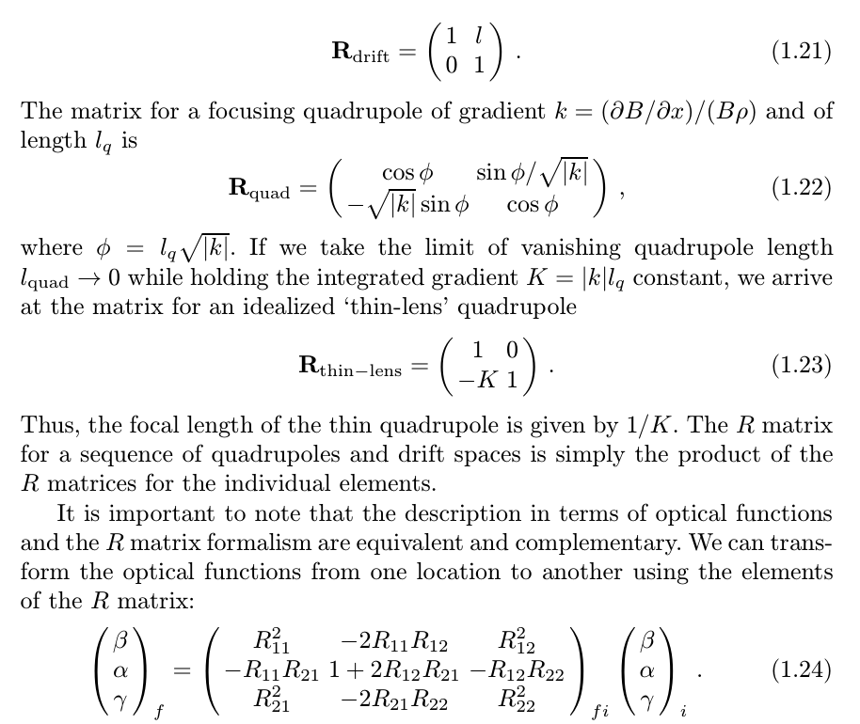
传输矩阵

Slide 9
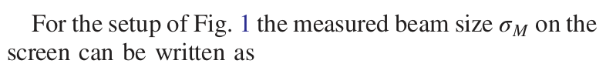
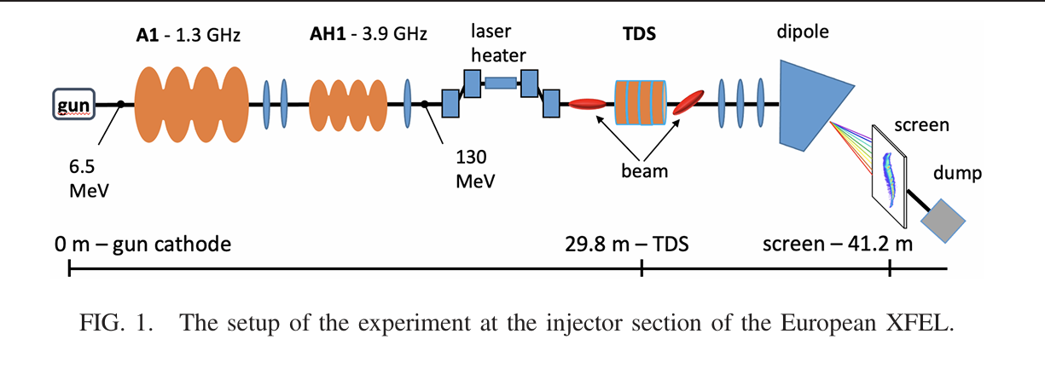
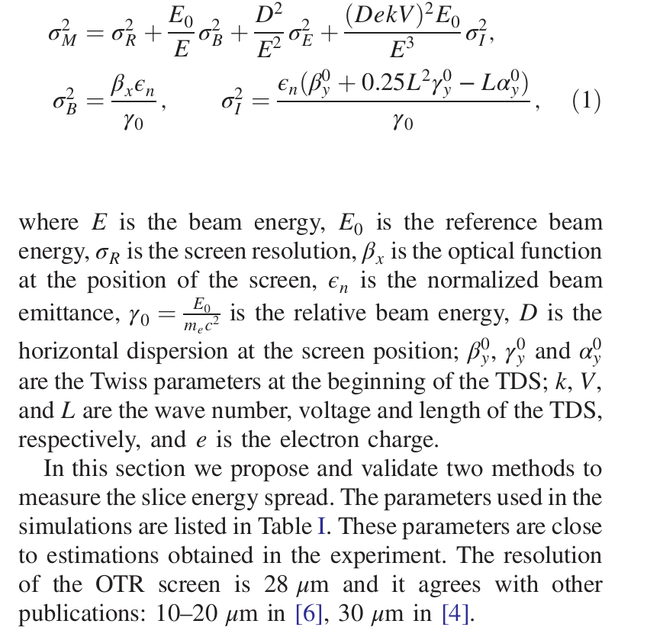
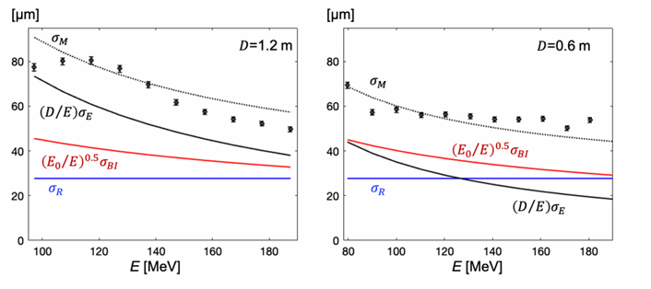
Accurate measurement of uncorrelated energy spread in electron beam
测量束流尺寸 = 测量手段分辨率+束团原本尺寸+色散项目+TDS偏转项

Slide 10
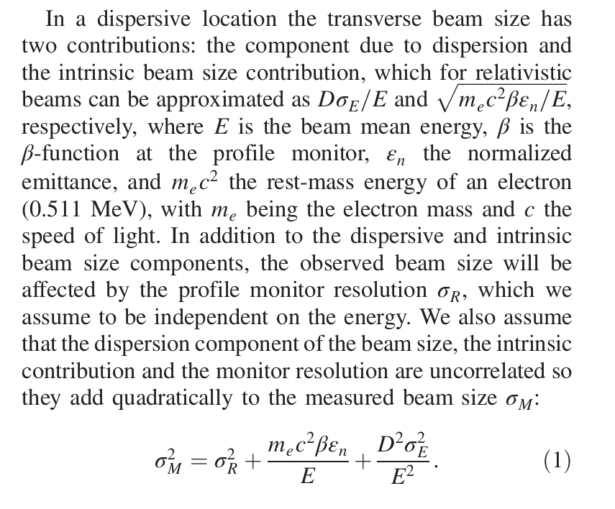
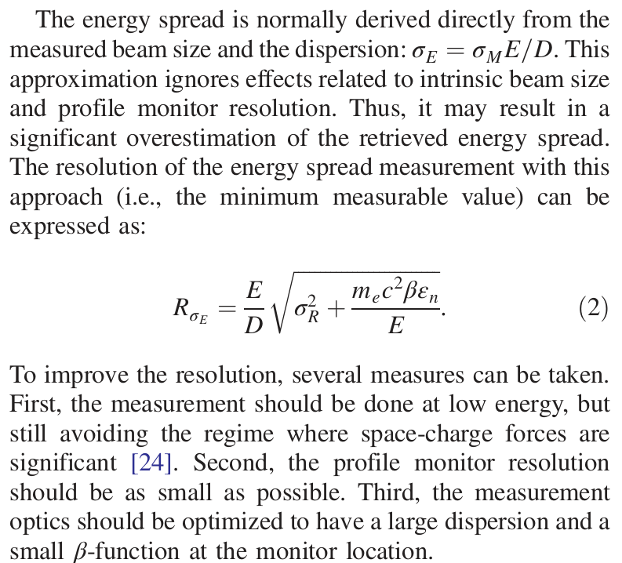
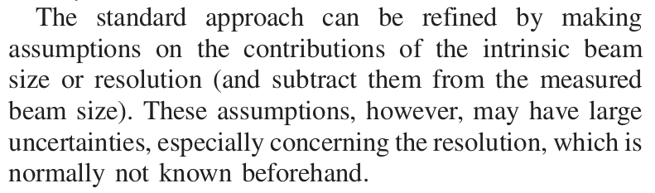
High-resolution dispersion-based measurement of the electron beam energy spread
测量束流尺寸 = 测量手段分辨率+束团原本尺寸+色散项目

Slide 11
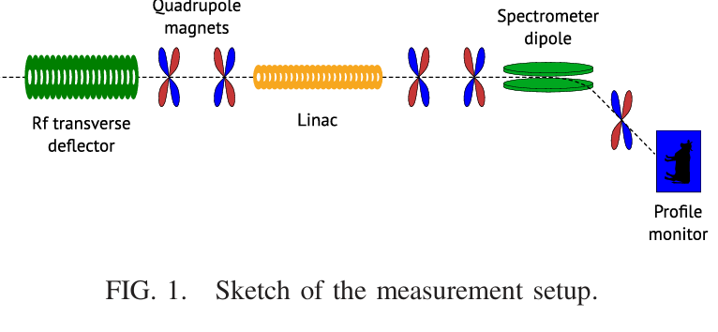
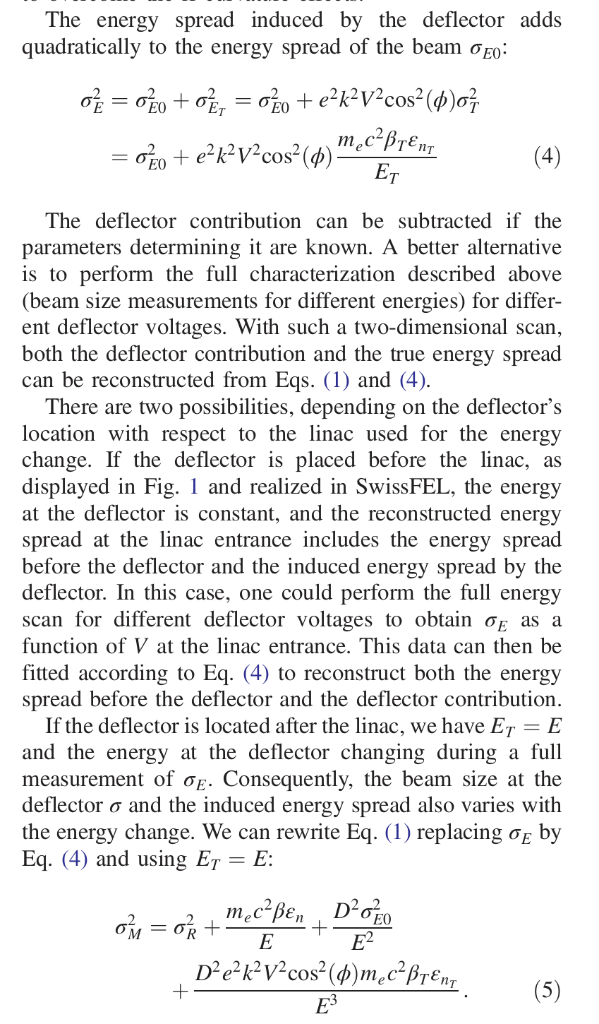
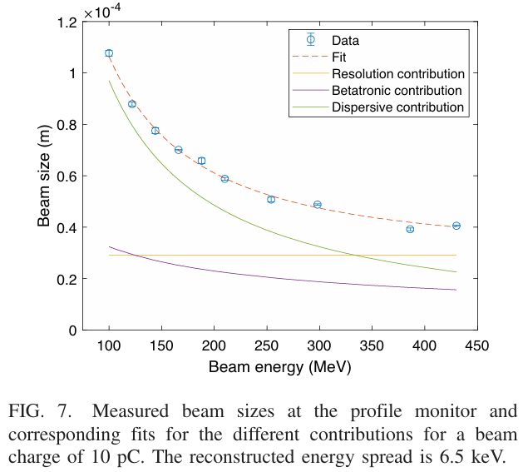
High-resolution dispersion-based measurement of the electron beam energy spread
分析每一项对最终束团尺寸的贡献，得到色散项。

Slide 12
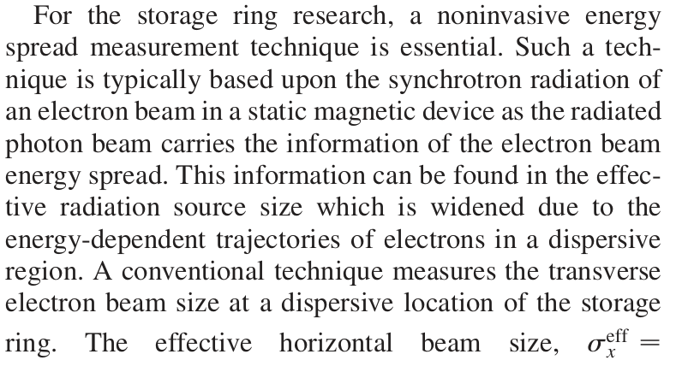
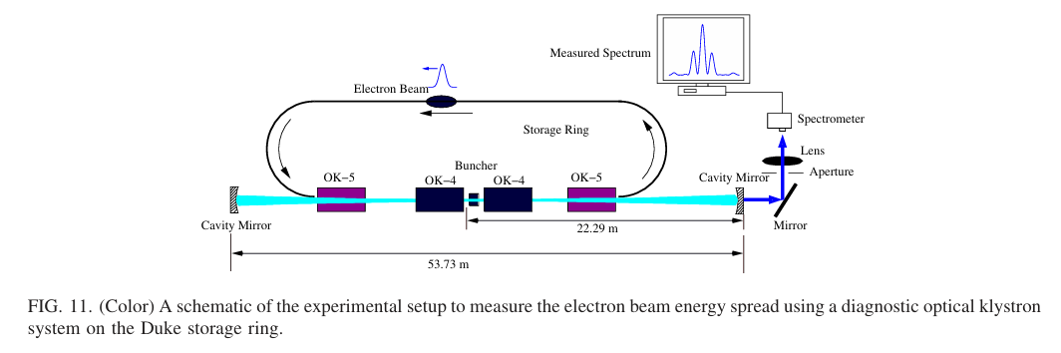
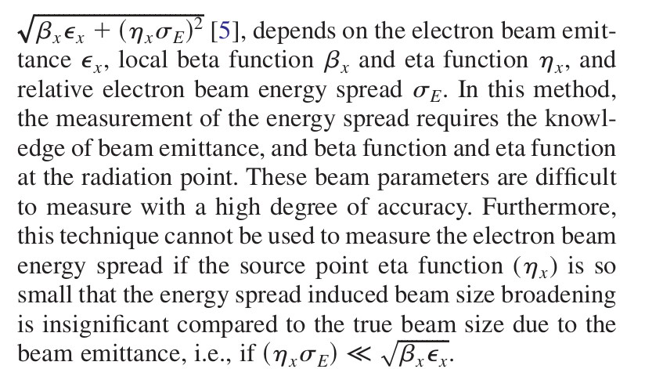
Electron beam energy spread measurements using optical klystron radiation
文章采用Undulator radiation测量能散：
光学速调管由两个相同的波荡器和一个中间的“聚束磁铁”组成。电子通过第一个波荡器产生辐射，经过聚束磁铁后获得相位调制，再通过第二个波荡器产生辐射。两段辐射发生干涉，形成调制光谱。
电子束的能量散度会导致不同能量的电子辐射波长不同，从而减弱光谱调制深度，并展宽光谱。通过分析调制减弱程度或谱线宽度，可以反推出能量散度。

Slide 13
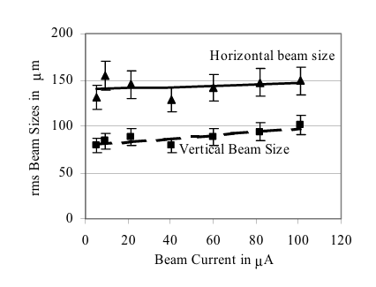
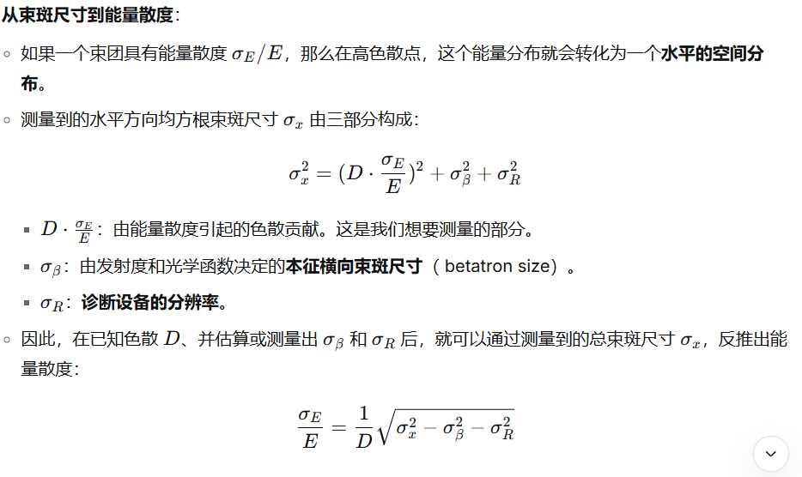
MEASURING AND CONTROLLING ENERGY SPREAD IN CEBAF

Slide 14
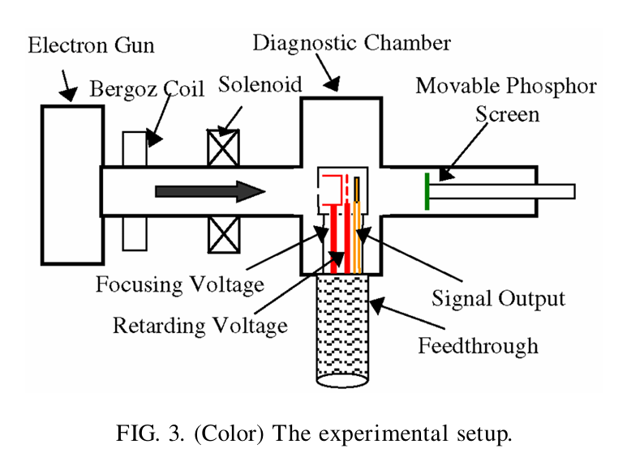
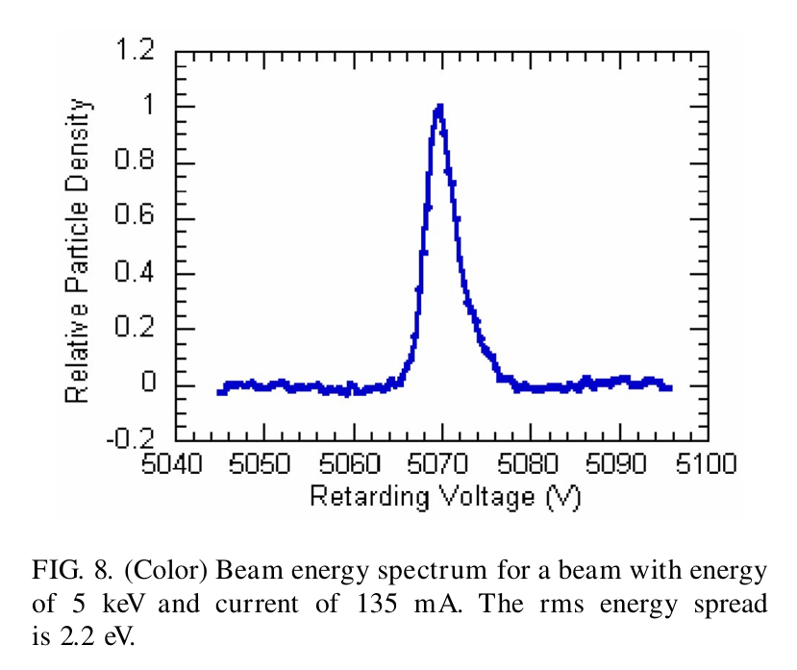
Measurement of beam energy spread in a space-charge dominated electron beam
电子束入射进入能量分析器，该区域被施加了可调节负高压，只有能量超过一定值的电子能达到收集极，形成电流信号。电流与电压曲线的导数代表束流的能量分布函数。

Slide 15
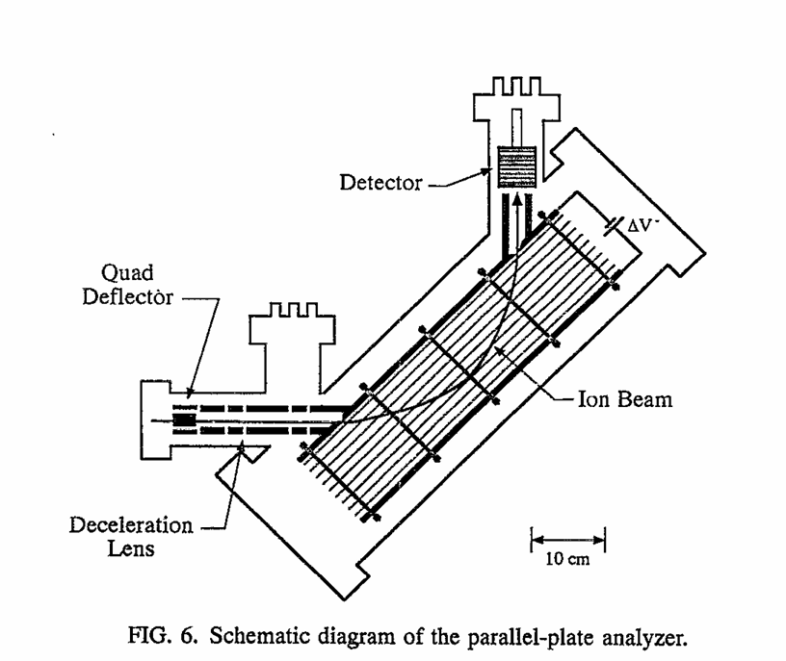
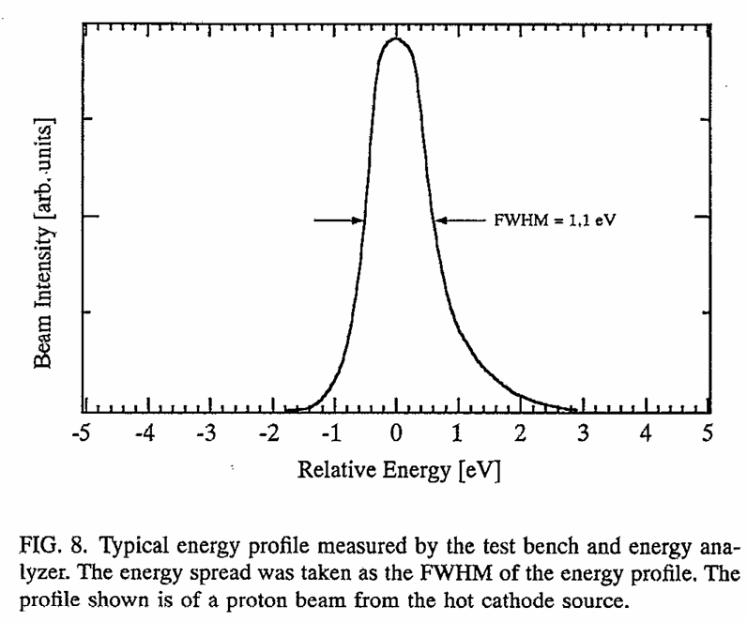
Energy spread and ion current measurements of several ion sources
利用平行板静电场对带电离子进行能量相关的偏转，通过扫描偏转电压并测量通过出口狭缝的离子流强度，直接获得束流的能量分布函数。通过前置减速透镜降低离子能量，并结合精密的机械狭缝设计，实现了 eV 量级的高分辨率测量，能够准确评估和比较不同离子源的性能。

Slide 16
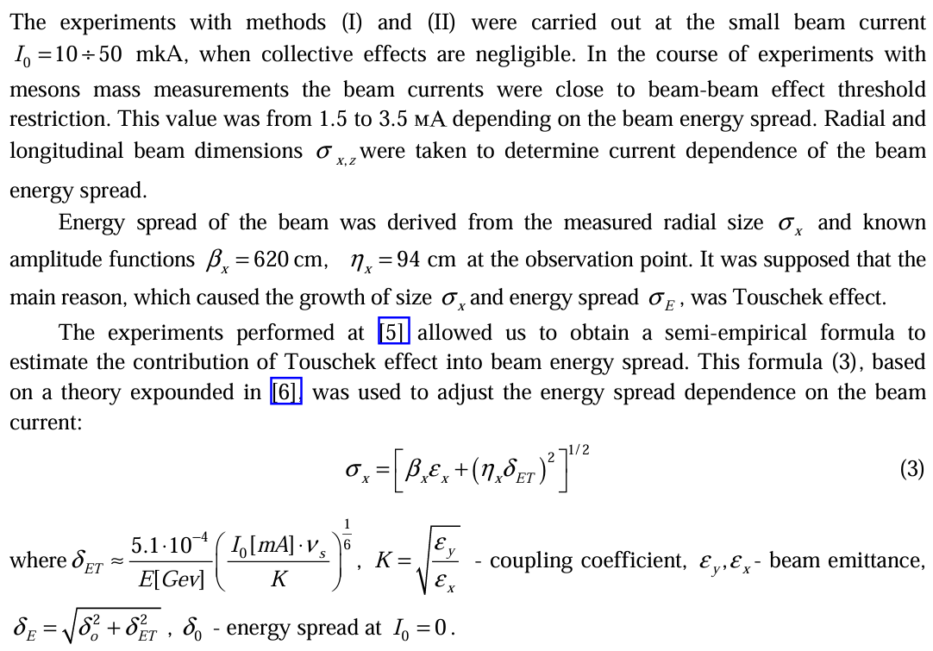
Beam energy spread measurement at the VEPP-4M Electron-Positron Collider

Slide 17
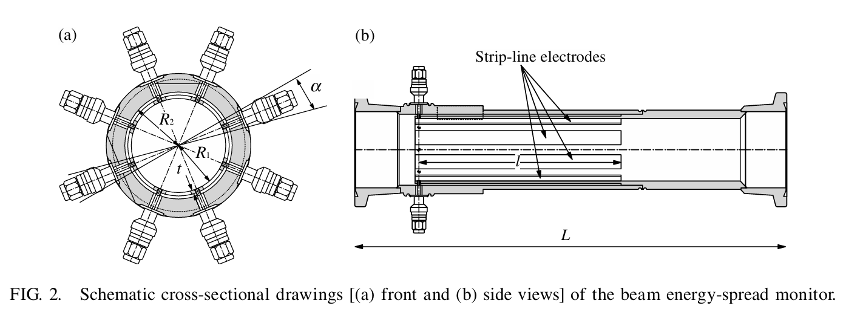
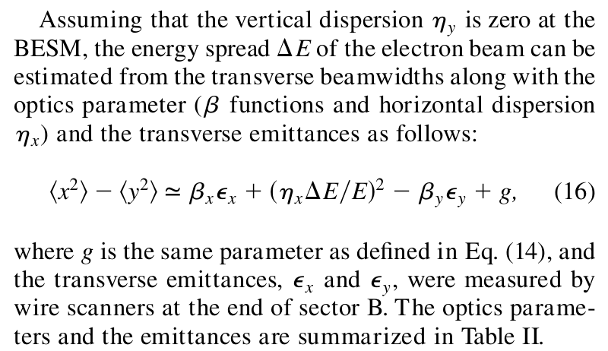
Nondestructive beam energy-spread monitor using multi-strip-line electrodes
通过公式计算得到能散

Slide 18
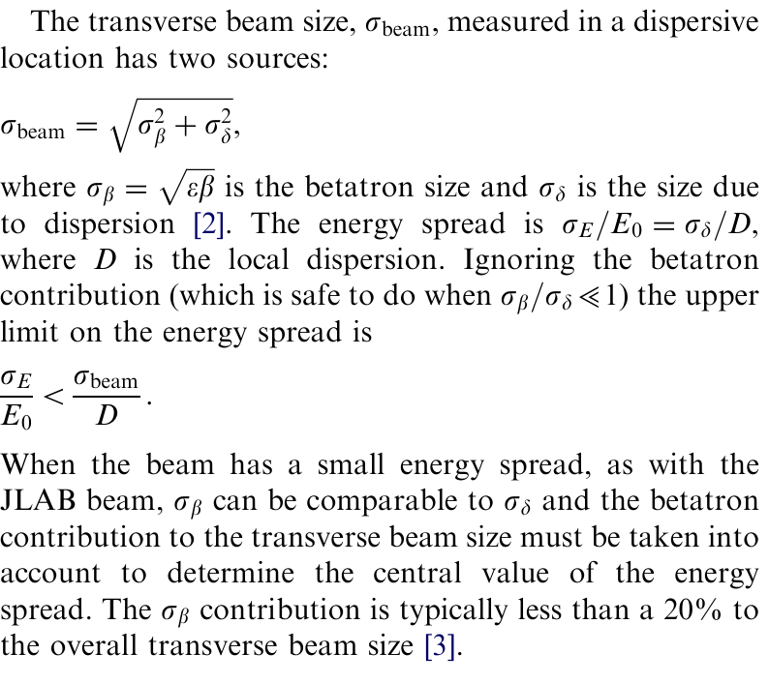
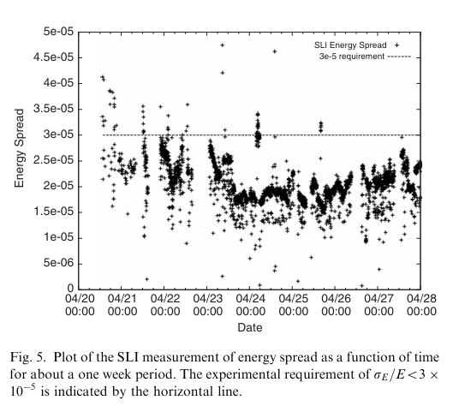
Non-invasive energy spread monitoring for the JLAB experimental program via synchrotron light interferometers
通过测量束斑尺寸反推能散

Slide 19
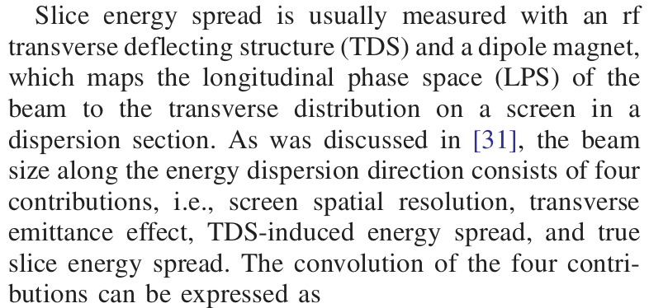
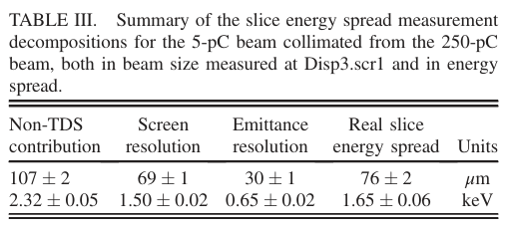
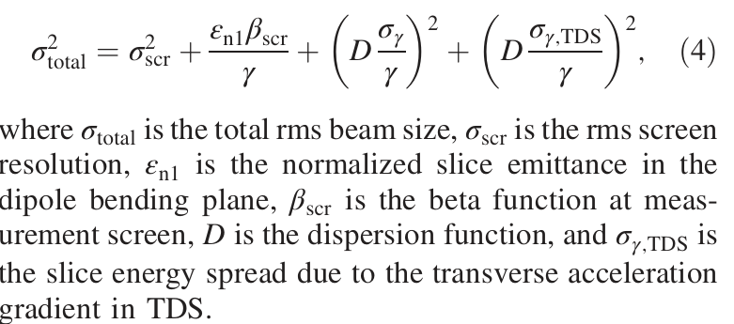
Slice energy spread measurement in the low energy photoinjector
通过排除每一项的对最终束斑的影响，最后获得能散项。

Slide 20
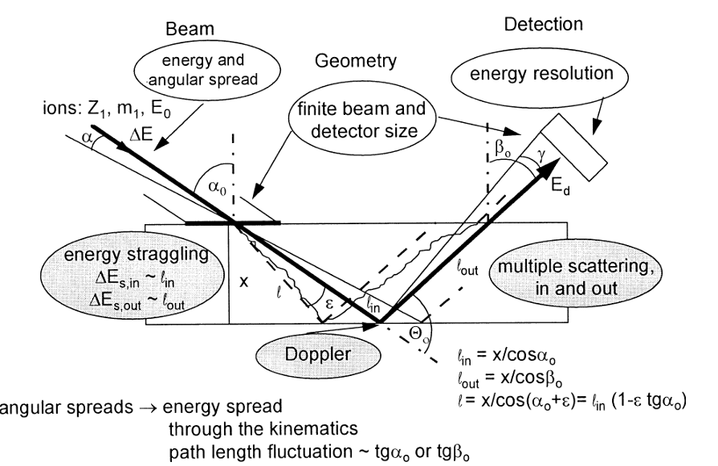
Energy spread in ion beam analysis
通过入射到材料中的深度反推能量分布，但是有能量展宽，所以需要模拟+实验确定

Slide 21
文献总结
文章标题 | 能散测量原理 | 主要工作 | 创新点
Anomalous Energy Spreads in Electron Beams--1966 | 采用球形能量分析器与减速电位分析器相结合的双分析器系统，用于精确测量电子束的能量分布。通过扫描球形分析器的电压 Es​，记录法拉第杯中电流随能量的变化，得到能量分布曲线 I(E)。 | 系统研究2-10 eV电子束能散特性，发现能散随电流密度线性增加，与束能E的3/2次方成反比。实验证实效应源自束流区而非阴极，且最概然能量无偏移。建立了定量经验公式描述该现象 | 首创双分析器互校方案，解决高空间电荷测量难题；首次明确能散与电流密度的线性关系及能量依赖特性；提出实用经验公式，为电子光学设计提供新依据；通过精密实验排除多种干扰因素，确认本征束流效应
Energy spread and ion current measurements of several ion sources--1994 | 采用45°平行板能量分析器，通过扫描分析器电压获得离子束能量分布曲线。系统配有减速透镜和静电四极杆导向元件以提高分辨率，在测试台上对多种离子源进行系统测量。 | 对热阴极、冷阴极、磁控管、微波和电子回旋共振（ECR）五种离子源进行能散和束流测量。ECR源束流最强（30 µA），磁控管源能散最小（0.5 eV），微波源寿命长但能散较大（4 eV）。 | 首次对五种离子源进行系统性能散比较研究；设计建造高分辨率平行板分析器，分辨率达0.5 eV@500 eV；提出ECR/磁控管组合源方案，可根据实验需求切换高流强或高分辨率模式；明确离子种类电流比对源参数高度敏感，指出比较源性能需谨慎
MEASURING AND CONTROLLING ENERGY SPREAD IN CEBAF-2000 | 通过束流传输线高色散点的光学渡越辐射（OTR）探测器测量束流横向剖面，结合已知色散函数将位置展宽转换为相对能量展宽。同时利用慢速线扫描仪进行辅助测量。 | 系统回顾了CEBAF回旋直线加速器各子系统对能量展宽的贡献。重点展示了通过注入器纵向匹配、主振荡器调制系统进行多通道射频相位精确调谐、2 kHz快速数字反馈系统稳定束流能量，以及OTR探测器实现能量展宽连续监测等多项技术。 | 研发基于主振荡器调制的束基射频相位稳定方法，实现多通道连续高精度稳相，无需中断束流；开发快速数字反馈系统，将束流能量波动抑制在10⁻⁵水平；利用非侵入式光学渡越辐射（OTR）监测器，在束流运行期间实现对能量展宽的高频次（5 Hz）连续监控；实现了双实验大厅同时输送低能散束流（dp/p < 5×10⁻⁵），并在数周运行中验证了系统的长期稳定性。
Nondestructive beam energy-spread monitor using multi-strip-line electrodes--2003 | 利用安装在色散段的多条带状线电极，拾取束流产生的电磁场。通过多极矩分析提取四极矩，结合已知光学参数（β函数、色散η）和横向发射度，从横向束宽的变化中反演出束流的相对能量展宽。 | 研制了基于多带状线电极的非破坏性束流能散监测器（BESM），并在KEKB注入器直线加速器的180°弯转段进行了束流测试。测量了电荷量为0.9 nC和8 nC的单束团电子束的四极矩和斜矩，并与荧光屏监测器的直接测量结果进行了对比验证。 | 首次提出并实现利用多带状线电极和电磁场多极矩分析进行非破坏性、逐脉冲的束流能量展宽测量；成功将四极矩测量与束流位置解耦，通过校正公式准确提取束宽平方差，进而计算能散；实现了高时间分辨率的测量，RF相位分辨率优于1°，能散测量分辨率达到10⁻³量级，满足了对加速器长期相位漂移进行实时监控与反馈控制的需求。

Slide 22
文献总结
文章标题 | 能散测量原理 | 主要工作 | 创新点
Measurement of beam energy spread in a space-charge dominated electron beam--2004 | 采用高分辨率可变聚焦柱面减速场能量分析器。束流经前端小孔进入高压区，通过可调减速电压筛选电子，透过的电子被收集板探测。结合束流光学参数，从收集器电流随减速电压的变化曲线微分得到能量分布。 | 测量了空间电荷主导的强流电子束（5 keV，135 mA）在热阴极栅控电子枪出口处的能量展宽。获得了束流脉冲内随时间演化的平均能量和均方根能量展宽，并观察到束头尾因集体空间电荷力导致的能量差异。 | 实验验证了强流束中由库仑碰撞（Boersch效应）和纵向-纵向弛豫导致的能量展宽理论，测量结果（~2.2 eV）与理论预测高度吻合。首次利用高分辨率能量分析器实现了对强流束脉冲内部能量分布的时分辨测量。
INSTRUMENTATION FOR MEASUREMENT OF BEAM ENERGY SPREAD-2004 | 利用束流传输线中现有偏转磁铁的色散特性。在磁铁物点和像点处安装极窄（0.01 mm）狭缝，通过扫描像点狭缝位置并测量透过的束流强度（用法拉第杯或半导体探测器），获得动量/能量分布曲线，从而计算束流能散。 | 为测量回旋加速器束流能散，在现有束诊站紧凑空间内，设计并安装了高精度狭缝系统与束流强度监测器。用激光扫描测微仪在真空和热负载下校准了狭缝宽度，并进行了260 MeV Ne⁷⁺束的初步测试，验证了系统性能。 | 在空间极其有限的现有束诊站内，创新性地集成两套狭缝于单一端口，并采用碳化钨尖端和因瓦合金杆以控制热膨胀；开发了结合法拉第杯和半导体探测器的宽动态范围束流监测器，用于极低束流强度测量；系统实现了高达ΔE/E=0.001%的动量分辨率，为优化平顶加速系统、实现微束生产所需的低能散（ΔE/E=0.02%）提供了关键诊断工具。
Non-invasive energy spread monitoring for the JLAB experimental program via synchrotron light interferometers--2006 | 利用束流在二极磁铁中产生的同步辐射光。通过双缝干涉仪测量干涉条纹的可见度，反推出发光点（即束流）的横向尺寸。结合已知的色散函数，从测量到的束流横向尺寸中扣除Betatron运动贡献，即可得到由能散引起的分量。 | 为满足超核物理实验对束流能散的严苛要求（σ_E/E < 3×10⁻⁵），在JLab的Hall A和Hall C束流传输线色散段各安装了一套同步辐射光干涉仪。系统利用冷却CCD相机采集干涉图样，实时拟合计算可见度和束流尺寸，实现了对低流强（10-120 μA）束流能散的连续、非侵入式监测。 | 将同步辐射光干涉法应用于低流强（μA级）直线加速器束流诊断，突破光学衍射极限，实现了优于10 μm的空间分辨率和连续非侵入的能散监测，为优化加速器运行提供了关键实时数据。
Energy and energy spread measurements of an electron beam by Compton scattering method--2009 | 利用康普顿背散射原理，通过单色激光与储存环电子束对头碰撞，精确测量所产生的γ射线能谱的高能边缘。边缘的绝对位置由电子束平均能量决定，边缘的展宽则主要来源于电子束的固有能散、探测器分辨率及激光线宽。 | 推导并验证了一个包含电子束发射度、准直器几何及碰撞几何效应的全新γ能谱拟合模型。在Duke大学HIγS设施上，使用该模型成功测量了约460 MeV电子束的能量与能散，相对不确定度达3×10⁻⁵，并首次直接探测到4×10⁻⁵的相对能量微小变化。 | 突破了传统简化模型的局限，提出了包含束流发射度与准直效应的全物理拟合模型，首次在数百MeV低能环上实现了10⁻⁵量级的康普顿法精密测量，并直接探测到极微小的束流能量变化。

Slide 23
文献总结
文章标题 | 能散测量原理 | 主要工作 | 创新点
Electron beam energy spread measurements using optical klystron radiation--2010 | 本文提出利用光学速调管（Optical Klystron）的自发辐射光谱来测量储存环中电子束的能散。该方法基于电子束能量分布会抑制光谱中的干涉调制深度并导致谱线展宽，通过分析调制衰减或展宽程度，可反推出电子束的相对能散。 | 研究并比较了传统小能散近似（SES）模型与基于高斯-埃尔米特（G-H）展开的新型数值拟合模型。通过灵活配置光学速调管的调制强度，在Duke储存环上成功测量了从6×10⁻⁴到6×10⁻³宽范围的相对能散，并提出了首个用于补偿束流发射度效应引起谱线非均匀展宽的模型校正方案。 | 提出了基于高斯-埃尔米特展开的普适性数值模型，首次将光谱调制与展宽效应统一处理，实现了对宽范围能散（10⁻⁴–10⁻²）的高精度测量，并建立了发射度效应的模型补偿方案，显著提升了测量准确性。
Measurement of the average local energy spread of electron beam via coherent harmonic generation--2011 | 本文提出利用相干谐波辐射来测量电子束的局部平均能散。通过改变种子激光功率，调节能量调制幅度，并扫描色散段强度，测量第二谐波相干辐射强度随色散强度的变化曲线。两条曲线的最佳优化点结合贝塞尔函数模型，可联立解出局部平均能散和能量调制幅度。 | 基于上海深紫外自由电子激光装置，进行了相干谐波辐射实验。通过改变种子激光能量，扫描色散段强度，获取了多组辐射强度曲线。利用推导的解析模型，联立求解得到电子束出口处的局部平均能散约为1.2 keV，与三维模拟结果吻合，并同时获得了不同激光功率下的能量调制幅度。 | 提出了一种基于相干谐波辐射的非侵入式局部平均能散测量新方法，仅需测量不同种子激光功率下的辐射强度-色散曲线，无需测量束流纵向分布，即可同时解出局部能散和调制幅度，且对调制幅度无严格要求。
Noninvasive emittance and energy spread monitor using optical synchrotron radiation--2014 | 利用“S”型磁铁对（如磁铁1、2）中，电子因能散导致轨迹角分散，从而影响OSRI条纹可见度。通过分析干涉条纹可见度变化，可反推出电子束的能散大小。 | 设计了NIEM非侵入式诊断微chicane，通过模拟与计算，证明其可在FERMI FEL的100与286 MeV两个能点同步测量横向发射度、发散角及能散，且对束流影响极小。 | 提出同时利用S型与U型磁铁对组合，通过OSRI分别独立测量能散与发散角，实现了非侵入式、在线束流参数诊断与反馈匹配，适用于高亮度直线加速器。

Slide 24
文献总结
文章标题 | 能散测量原理 | 主要工作 | 创新点
High-resolution dispersion-based measurement of the electron beam energy spread--2020 | 在色散位置测量束斑大小，并扫描束流能量。由于能量影响束斑的色散、本征尺寸和监测器分辨率三项，通过拟合可分离出色散项，从而反推出绝对能散，消除本征尺寸和分辨率的影响。 | 提出并验证了基于能量扫描的高分辨率能散测量方法，在SwissFEL实验中获得6–15 keV结果，通过仿真确认可实现keV以下分辨率，无需额外硬件即可应用。 | 引入能量扫描分离束斑各成分，显著降低标准方法因分辨率和本征尺寸导致的测量极限；同时建议通过扫描偏转器电压以扣除其引入的额外能散。
Accurate measurement of uncorrelated energy spread in electron beam-2021 | 通过改变横向偏转结构（TDS）后的色散或TDS电压，测量束斑尺寸变化。利用多项式拟合分离出色散、本征尺寸和TDS诱导项，从而精确反推出绝对能散。 | 在欧洲XFEL注入段对250 pC束流进行测量，提出并验证了色散扫描和电压扫描方法，获得5.9±0.1 keV能散结果，精度优于0.1 keV，并通过模拟确认方法可靠性。 | 提出色散扫描法，在固定能量下通过调节四极铁改变色散，避免能量扫描中的束流匹配问题，实现快速、高精度测量，且可扣除TDS引入的能散影响。
Slice energy spread measurement in the low energy photoinjector-2022 | 基于TDS和色散磁铁的纵向相空间成像，通过扫描TDS电压拟合总束斑尺寸，分离TDS引入能散；再利用狭缝切割降低发射度与屏幕分辨率的影响，获得净切片能散。 | 在PITZ 20 MeV注入段，结合双狭缝切割与TDS扫描，对250 pC束流测得经切割后的切片能散为1.65±0.06 keV，反推全束能散约2.07 keV，低于高能注入段测量值。 | 提出低能+狭缝切割法，显著提高能散测量分辨率；首次实现20 MeV注入段高精度测量，并揭示高能注入段能散增长现象，为理解束内散射与微聚束不稳定性提供关键实验依据。

Slide 25
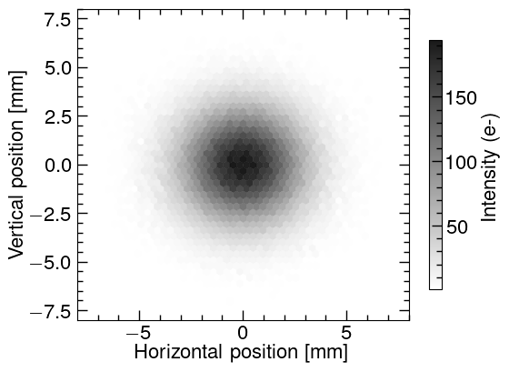
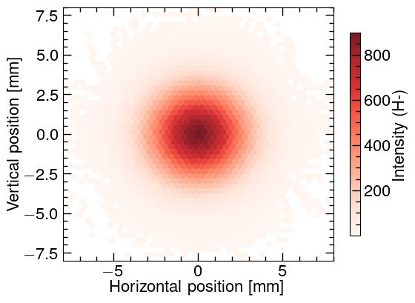
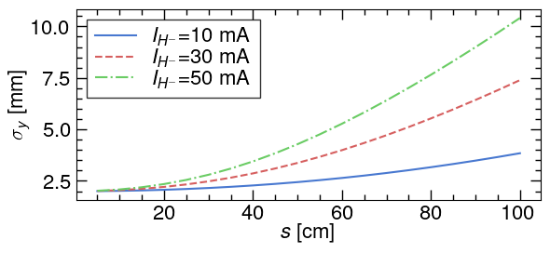


Astra代码复现
H-初始分布：三维高斯分布，横向σx = σy = 2mm，横向εx = εy = 1*10⁻⁶π.mm.mrad， 纵向σz = 57.879mm（0.5ns）,动能80MeV，σE = 160keV，电荷量31pC（10mA）。
e-初始分布：三维高斯分布，横向σx = σy = 2mm，横向εx = εy = 1*10⁻⁶π.mm.mrad， 纵向σz = 57.879mm（0.5ns）,动能43.52keV，σE = 87.04eV，电荷量8fC。
运行程序：自由空间偏移1m, Qbunch = 31pC,轨迹追踪开，输出文件设置Emits,Refs….，空间电荷网格设置：最大网格数30，最大缩放0.05…

Slide 26



Astra代码
Generator:
先通过束流相关参数生成负氢和电子的分布，再将激光区域内的负氢全部替换为电子。--替换方法，将激光W（x）内的负氢算作电子。
 | hydrogen | electrons
粒子数 | 250000 | 250000
总电荷（nC） | 0.046 | 0.046
参考粒子能量（MeV） | 80 | 43.56e-3
粒子分布 | gauss | gauss
sig_z | 10mm(88ps) | 10mm(88ps)
sig_Ekin(keV) (rms value of the energy spread. ) | 80 | 43.56e-3
sig_x(mm) | 1.5 | 1.5
sig_y(mm) | 1.5 | 1.5
Nemit_x(π mrad mm) (normalized transverse emittance in the horizontal direction.) | 0.4 | 0.4
Nemit_y(π mrad mm) (normalized transverse emittance in the horizontal direction.) | 0.4 | 0.4

Slide 27










初始粒子分布以及电子分布变化
H-初始分布：三维高斯分布，横向σx = σy = 1.5mm，横向εx = εy = 0.4π.mm.mrad， 纵向σz = 10mm（100ps）,动能80MeV，σE = 80keV，电荷量46pC（15mA）。
e-初始分布：三维高斯分布，横向σx = σy = 1.5mm，横向εx = εy = 0.4π.mm.mrad， 纵向σz = 57.879mm（0.5ns）,动能43.52keV，σE = 43.52eV。
…
0cm | 30cm | 60cm
10cm | 40cm | 70cm
20cm | 50cm | 80cm

Slide 28








运行结果
σpz = std(pz）/mean(pz)
Ek_h = np.sqrt(pz^² + Eh^²) - Eh
σp = std(Ek_h)/mean(Ek_h)
电子纵向能散变化
电子垂直方向尺寸变化
电子水平方向尺寸变化
水平发射度变化
负氢纵向能散变化
负氢垂直方向尺寸变化
负氢水平方向尺寸变化
垂直发射度变化

Slide 29
下一步计划
1.Astra程序：
-----加入磁铁模拟，分析空间电荷效应对能散的影响以及能散带来的剖面尺寸变化。
-----改变束流条件如RMS尺寸，束团长度，电荷量等进一步模拟。
2.LW实验：
-----分析水平方向剖面与垂直方向剖面差异的原因，用LW附近丝靶扫描水平垂直方向剖面。
-----光路相关实验在实验室中模拟。

Slide 30






动量偏差
Beam energy spread measurement at the VEPP 4M Electron-Positron Collider

Slide 31




具有动量偏差的粒子运动方程

Slide 32


环里求解色散函数

Slide 33




色散函数的计算

Slide 34




FODO节中色散

Slide 35
FODO节中色散
色散效应会引起束流横向尺寸的扩大，引起束流的损失，因此在加速器的注入引出、对撞等情况下，常常需要消色散。

